Slide 1
Wat zit er allemaal in je hoofd ?
Mental Coaching deel 1 : Controle over gedachten www.phuro.be

Slide 2
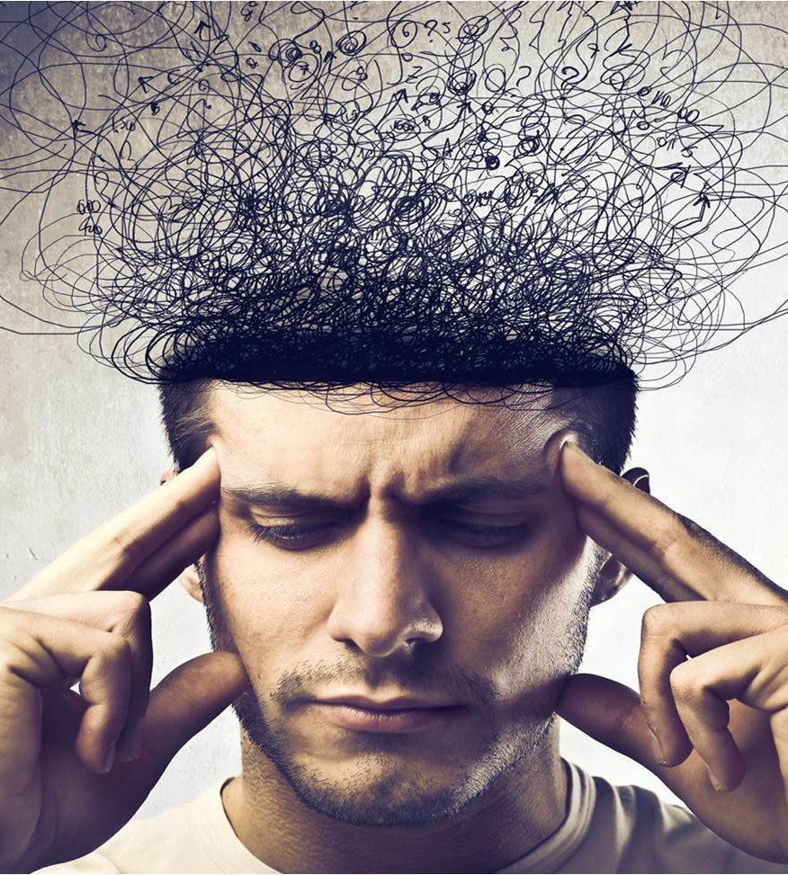
In je hoofd zitten een heleboel gedachten !
Het regent, nu gaan we niet kunnen voetballen
Wat voor hond zou dat zijn?
Wat heeft die voor rare kleding aan ?
Ik moet nog huiswerk maken
We hebben naar schatting een veertig- tot zestigduizend gedachten per dag.
Als je er vanuit gaat dat we zo’n acht uur per dag slapend doorbrengen, kom je uit op meer dan 3000 gedachten per ‘wakker’ uur.
En als je nog verder rekent kom je uit op 52 gedachten per minuut, en dus bijna een gedachte per seconde

Slide 3

Sommige van deze gedachten zijn positief, anderen negatief
Ik ben een loser
Die andere speler is beter dan ik
De trainer zal vinden dat het mijn fout is
Dat lukt me toch nooit
Ik voel me gefrustreerd door die herrie achter mij
Ik ga het beste van mezelf geven
Ik geloof dat ik nog beter kan
Ik ben tevreden over mezelf
Ik zou nog uren kunnen doorspelen

Slide 4

Positieve gedachten doen ons goed voelen !
Het wil zeggen dat we onze aandacht positief op iets richten !
We voelen ons blij, opgewekt, moedig, krachtig,….

Slide 5

Negatieve gedachten doen ons slecht voelen !
Het betekent dat we onze aandacht negatief op iets richten
We voelen ons boos, bang, gefrustreerd, kwaad,…

Slide 6

Er zijn ook neutrale gedachten.
Dat betekent dat we er geen aandacht op richten, we geven er geen betekenis aan.
Het raakt je niet, je krijgt er geen bepaald gevoel bij.
Neutrale gedachten zijn zoals de wolken die passeren, je blijft er niet bij stilstaan.

Slide 7
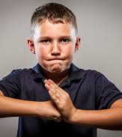
Onze gedachten en gevoelens hebben een effect op onze reacties
Voorbeeld
De scheidsrechter heeft net gefloten en hij was echt niet netjes tegen jou.
Neutraal : Je reageert niet en aanvaard het, je speelt meteen door, er is niets aan de hand
Positief : Je ziet het als een kans om meer aandachtig te zijn, er zijn alleen positieve gevolgen
Negatief : Je antwoordt gemeen terug naar de scheidsrechter, er zijn alleen negatieve gevolgen

Slide 8
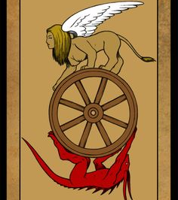
Onze gedachten zetten een wiel in beweging
Dat wiel kan twee richtingen uit : naar het positieve of naar het negatieve.
Gedachten komen nooit alleen, na één gedachte komt er meestal nog één en nog één en nog één.
Het is als een zakje chips openen : je neemt er één en voor je het weet is het ganse pak leeg.

Slide 9

Je kan zelf jouw gedachten kiezen.
Misschien denk je wel dat je geen controle hebt over jouw gedachten, maar dat heb je wel.
Als je anders en positiever gaat denken, zal je merken dat je je niet alleen vlug beter zal voelen maar ook dat je betere prestaties gaat neerzetten.
Dus opgelet, aandacht, pauzeer stop wanneer je je niet goed voelt, het betekent dat je je bewust moet worden van wat je op dat moment aan het denken bent

Slide 10
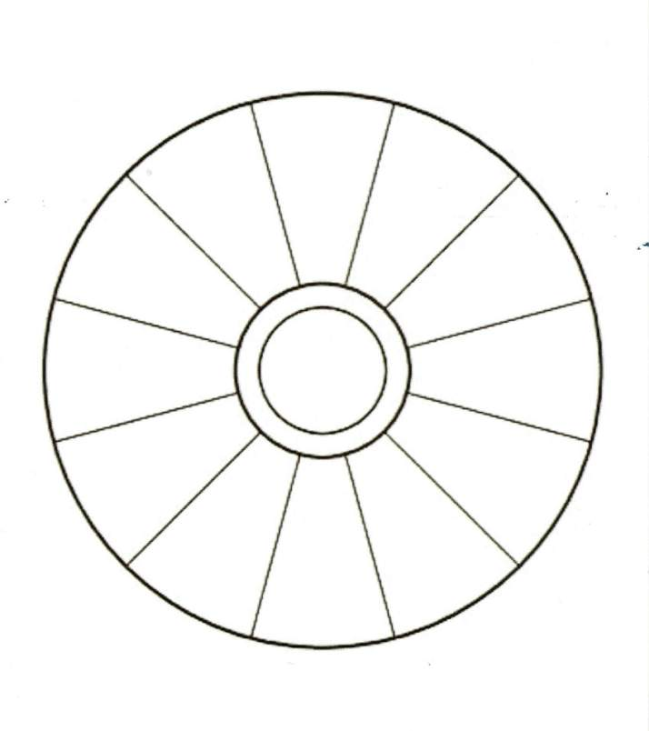
Oefenen met het focuswiel
Begin in de middelste cirkel en schrijf daar op wat je wil of wat het doel is.
Start nu met op de lijntjes of binnen de vakken de best voelende gedachte te schrijven die in je opkomt
Doe dit telkens opnieuw tot de cirkel rond is
Van zodra de cirkel draait op het tempo dat jij wil dwz wanneer je je beter voelt, zit je in de juiste vibe !

